Slide 1
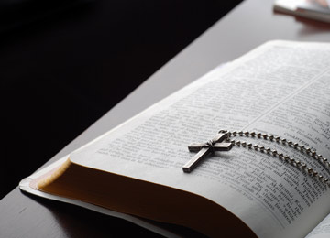
مبانی انجیل: خداوند و مرگ
.

Slide 2
www.biblebasicsonline.com www.carelinks.net Email: info@carelinks.net

Slide 3
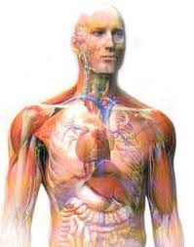
4.1 طبیعتی از انسان

Slide 4
.
اینجا است سرپیچی – اگر چه به زحمت ماسک زدن- و ساختن تابلویی از صورت آنجا زندگی آنجا زندگی چنانکه است کوتاه آنجا همه همانند هم به زود ی پایان از مزگ خواهد برای ما باشد. آیا برای این است که شما زندگی می کنید نا پدید می شوی و غایب» ما یقینا خواهیم مرد و شبیه آب ریزش می کنیم بر روی زمین هر چند که ادامه دارد این جمع شدن د رآن بالا دوباره» شبیه علف هر یک رش می کنیم در بالا در بامداد این جلوه رشد و روئیذن در بالا در بعد از ظهر این است کنده شدن زمین و پژمرده شدن (ja,es 4:14 2 sam 14:14 sp 90:5-6)
چنانکه یاد گرفتیم ما به شمارش همه روزها آنجا ما امکان دوباره قلبمان از حکمت(ps 90:12)

Slide 5
.
مخالف در نقشه خداوندمان گفته آن انسان خوایته «یقینا اگر او گناهکار (gen 2:17) مار بزرگ دفاع کرده « شما خواهید بمیرید»(gen 3:4). این مقصد در نفی کردن از پایانی و مقدار کلی از مرگ بود خواستن از مشخصه های هم دروغ دین

Slide 6
انسان از خاک است
پادشاهی خداومد به صورتی که تنسان از خاک اساس گرفته .. خارج از این (نباشد) شما ( آدم)ساخته شده بود، و از خاک شما هست ، و به خاک شما باید برگردید.( gen 2:7:3:19) آنجا است مطلقا نه اشاره ان آنجا انسان بود چقدر ذاتی ابدیت آنجا است نه قسمتی از او د رآنجا خواهد زندگی کند بعد از مرگ.
ما هستیم از خاک (is 64:8) انسان است از زمین ساخته شده از خاک ( 1cor 15:47) انسانها شالوده هستند در خاک (job 4:19) و انسان خواهد بود برگردد به زمین (job 34:14:15) ابراهیم مسلما آنجا بوده او بوده اما از خاک و خاکستر (gen 18:27) بی درنگ بعد از سرپیچی خداوند فرمان داده در بهشت خداوند» رانده خارج از انسان...شاید او قرار دخد خارج از دست او ، و چنانکه بسازد از درخت و خوردن ، و زندگی برای همیشه(gen 3:24:22) اگر انسان بوده ابدیت عنصر داخل طبیعت او توانسته بسازد غیر لازم را.

Slide 7
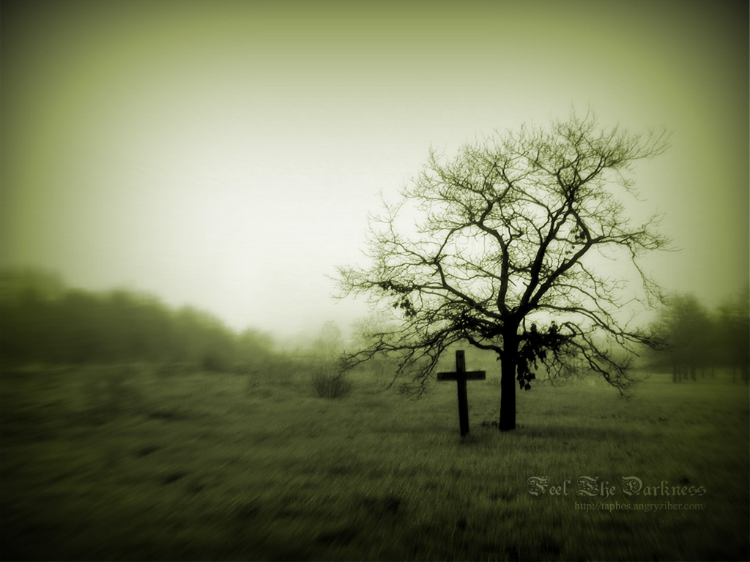
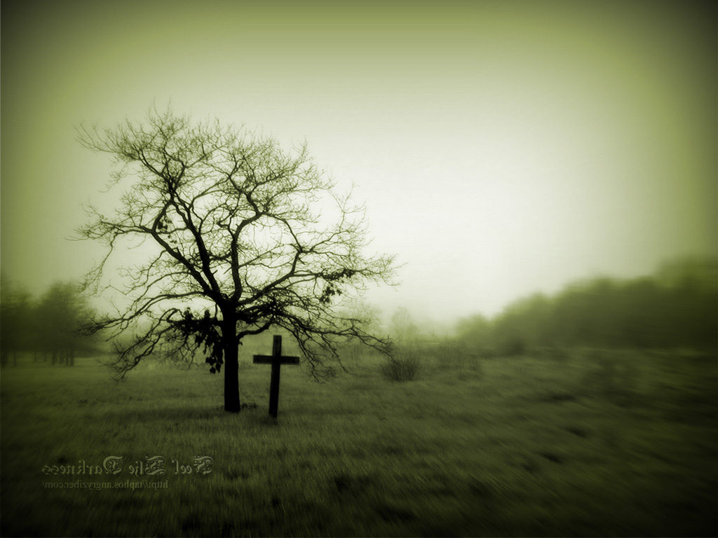
بواسطه عرق ریزی شما صورت شما باید خورده شود به نان تا اینکه بر گردد به زمین از خارج از این شما ساخته بود : از شما برا یخاک و از خاک شما بر می گردید
Genesis 3:19

Slide 8
شرط ابدیت (1)
مسیح... موجب زندگی بود و ابدیت در تاریکی در میان انجیل (2 tim 1:10 1jn 1:2) او است منصف از جاودانگی رستگاری (heb 2:10 5:9 rvm g).
مگر اینکه شما بخورید از موجودی پسر از انسان بنوشید خون او را شما خواهید نه زندگی در شما ( ذاتی در شما ) هر آنکه خورده من موجودی ، و نوشید خونم را بوده زندگی اش ابدیف و من خواهم رش کنم د راو در بالا در بازپسین روزها- و این چیزی که او می گیرد» زندگی ابدی « (jn 6:53-54).
حداوند از ما گرفته (ایمان) زندگی ابدی و این است در او پسر (1 jn 5:11) آنجا می توند نه اتفاقی از ابدیت ساخته بوده ممکن : او است « منصف از رستگاری ابدیت در همه کسانی که اطاعت کرده از او (heb 5:9) ابدیت از انسان بوده بدلیل سرچشمه گرفته د رمیان جهان از مسیح.

Slide 9
شرط ابدیت 2
درستی به موقع جوییدن از ابدیت و خواهد پاداشی از این گرفته به واسطه از زندگی ابدیت – تا اندازه ای او به طور طبیعی عمل کرده دارا بوده (rom 2:7 -6:23- jn 10:28) خودمان فانی بدنمان باید قرار داد بر ابدیت از برگشت مسیح(cor 15:53) بدین گونه ابدیت است تا اندازه ای و عده نه حالا دارا بوده (1jn 2:25). دگر این باید آنجا مسیح نباشد نه رشد کند به واسطه مرگ چنانکه آنها مردند در او توانست نابود شود (1 cor 15:18) این پیروی برای این منظور آنها آنجا نبودند روح ابدیت آنجا بود درپاداش از بهشت بعد مرگو
خداوند تنها بود ابدیت ذاتی(1 tim 6:16)

Slide 10
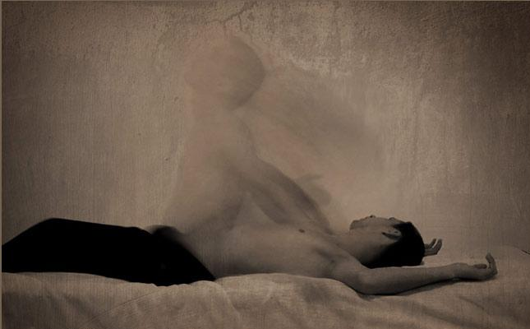
4.2- روح

Slide 11
‘Nephesh’ and ‘Psuche’
در یهودیان و یونان سخن هست که این ترجمه در انجیل ( nephesh و psuch به ترتیب) چنانکه هست ترجمه در پیروی سرسره:
بدن، نفس کشیدن، خلق، قلب، فکر، شخص، خودش، زندگی.
بنابراین رمح فرستاده به شخص ، بدن یا نفس خود. مشهوریت نگه داشته روح مان (s.o.s) شفاف تر ساخته راه « نگه داشته ما را به واسطه مرگ» ! روح است از این رو شما، یا مجموع از همه چیزی که آنجا ساخته در بالا شخص.

Slide 12
آفرینش انسان
حیوانات را خداوند هر کدام خلق کرده هست فراخوانده زندگی جانور... همه موجودات زندگی می کنند آنجا حرکت می کنند(gen 1:20:21) یهودیان در ترجمه هایشان گفته اند « خلق شده» و موجودات زندگی این است»nephesh» هر کدام است چنانکه ترجمه هایشان دوباره برای مثالهایی در gen 2:7… و انسان امد فقط از حیوانات چنانکه روح یا زندگی وجود دارد.

Slide 13
و انسان همانند حیوان می میرد
چه اتفاقی افتاد برای پسرش از انسان چنانکه اتفاقهایی از چهارپایان : اولین موجودی که در رسیدن با آنها :(یادداشت دو برابر اهمیت): چنانکه اولین مرگ ، چنانکه دیگر مرگها....انسان نبود پیشرفته تر از چهارپایان.همه( مثالها- انسان و حیوان) رفته بود به ائلین مکان ( رشد کرده بود) همه برایمان است از خاک و به خاک همه برمی گردیم (ecc 3:19:20) نوشته شده از دعاها انجا خداوند توانسته کمک کند به ( انسان) شاید ببیند آنها آنجا برای خودشان خواهند شبسیه چهار پایان(ecc 3:18)
د رn.i.v ترجمه هایشان از ecc 3:18 گفته شده که خداوند « امتحان» کرده انسان بواسطه اش گرفته دیده او در آنجا بود فقط حیوان : مثالها. آنان کسانی بودند متواضع به اندازه ای و او برگشت به مردم خواهد تحقق دهد برگشتش را به آنجا اما آنان کسانی نبودند که خواهان شکست اینجا « امتحان»

Slide 14
روح میمیرد (1)
652داز 754 زمانی که یهودیان nephesh اتفاقات این است که استفاده شده درباره روح یا مخلوق مردنی.
روح است کسی که از گناه میمیرد ez 18:4
خداوند توانسته ویران کند روح (mt 10:28) دیگر معناها از روح هستند ویرانی. Ez 22:27( مردم=nephesh) آنجا بودند داخل شهری از هزور بودند مردند بواسطه شمشیر (josh 11:11cf.josh 10:30-39)
همیشه زندگی کردند این مخلوقات (psuch) مردند(rev 16:3 cf.ps 78:50)

Slide 15
روح میمیرد (2)
و خون است از زندگی (nephesh) از ... (jer 2:34)
اگر انسان (nephesh) گناهانش در دادرسی ... بر پیمان... اگر ا. نبود گفته این /// اگر ا.(nephesh) لمس کرده انسان و ناپاکی را اگر یک شخص (nephesh) سوگند خورده ، گفته هایی از بی فکری به همراه لب های او(lev 5:1:4)

Slide 16
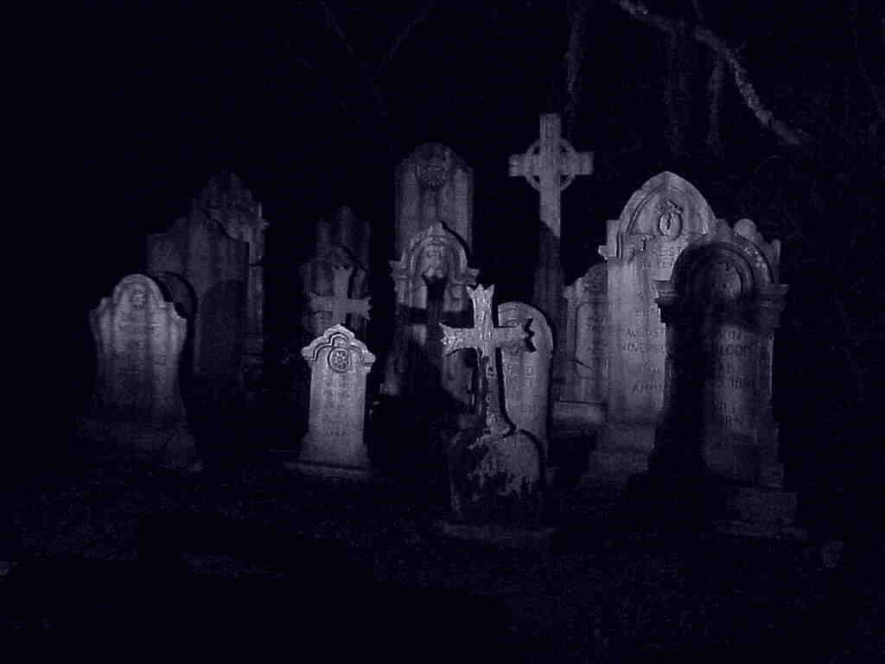
“و این روح گناهکار باید بمیرد.”
Eze 18:20

Slide 17
4.3- روح

Slide 18
معنی درستی از روح
در یهودیان یونان گفته شده که روح( ruach and pneuma به ترتیب) هست و پیروی شده این راه
زندگی، روح، فکر، باد، نفس

Slide 19
نیروی روح از زندگی
بدن خارج از روح مرده است(ja,es 2:26)
خداوند نفسش را به درون (سوراخ بینی انسانها) و نفس(روح) از زندگی و انسان امد و شروع کرد زندگی. (gen 2:7) ایوب سخن گفته از» هستی» درون سوراخ بینی من (job 27:3 cf.is 2:22) روح خداوند از زندگی خارج از ما است به صورتی که گرفته از ما نفس، و باقی مانده به صورت طولانی در بدن شما است زنده

Slide 20
روح می میرد 1
وقتی که خداوند روح و پس گرفت از هر چیزی این بیدرنگ نابود می شود- روح است نیروی زندگی . اگر خداوند گرد آورده خودش او روح و او نفسش، همه جسم می تواند بمیرد بیدرنگ، و انسان خواهد بر گشت به خاک. اگر شما درست فهمیدید شنیده این (job 34:14-16)

Slide 21
روح میمیرد 2
Ps. 146:3-5 نخواهد بر شما تحمیل کند اعتماد در ولیعهد ، نه این و نه آن پسر از انسان و در کسی که آنجا کمک نخواهد. او روحش راهی شدن ، او بر خواهد گشت او به زمین( از خاک هر یک از ما شاخته شده ایم) د رانجا بسیاری روز او نقشه مردن. خوشحال است او کسی که خداوند از یعقوب برای او کمک کرد.
به طرف مرگ ف از خاک بر خواهد گشت به زمین چنانکه این بود و روح خواهد بر خواهد گشت کسی که داده بود این (ecc 12:7)

Slide 22
انسان چنانکه همانند حیوانات می میرد 1
انسان و حیوان دارند مقداری روح، یا نیروی زندگی ، ئدرونشان آیا اتفاقی که پسر از انسان همچون اتفاقی از چهارپایان، اولین چیزی در رسیدن خودشانف چنانکه اولین مرگ همچون مرگ دیگران . یقینا همه آنها هستند اولین( مثالها مقداری) نفس(روح) انسان بوده پیشرفته ت از چهارپایان(ecc 3:19)
آنجا این نه قابل تشخیص و جدا کننده در میان جایی که روح از انسان و حیوان خارج می شه (ecc 3:21)

Slide 23
و انسان همانند حیوان میمیرد
هر دوی انسان و حیوان هر دو کسانی که بود روح زندگی انها بواسطه خداوند (gen 2:7-7:15) خراب بود. به همراه مقداری کمی مرگ از سیل، همه جسم ها مردند آنها حرکت کردند به سمت آسمان،: پرندگان و گله گاوها و بسیاری خزندگان موجوداتی که آنجا خزندگان در هوا و بسیاری از انسانها همه مال او در سوراخ بینی بود نفس از روح زندگی...مردند...همه زندگیشان موجودات خراب شده بود (gen 7:21-23)

Slide 24
4.4- مرگ است غیر معقول

Slide 25
مرگ است نا خودآگاه 1
(انسانها) روح(شسکستنk.l.v) راهی شدن ، او برگشت به زمین در انجا بسیاری از روز (لحظه) او راه مرگ(ps 146:4)
و اکنون این چیزی نیست مرگ ... آنها کینه ، و آنها جسد است حالا مرگش (ecc 9:10) – نه فکر برای این با خبری.
یعقوب گفته آنجا روی مرگ او توانست همچنان در میان او بود (job 10:18-19) او شبیه مرگ همچون فراموشی، غیر معقول ترین و جمعا نداشتن از هستی هر یک از ما بود فبل از ما بود تولد

Slide 26
مرگ است نا خود آگاه 2
انسان میمیرد همچون حیوانات (ecc 3:19) اگر انسان از روی قصد بیشتر عمر کند و بمیرد مقداری بوده ف چنانکه باید آنها ف هنوز در میان کتاب مقدس و علم هست خاموشی درباره این
خداوند، بخاطر داشته انجا ما هستیم از خاک ، چنانکه از انسان ، او روزها هست بیشتر علف، و چنانکه گلی پژمرده چنانکه رشد کرده ... این است رفتن. و این است مکانی که بخاطر داشته این نه بیشتر (ps 103:14-16)
با ایمان حالا آنجا بعد از مرگ آنها توانسته ناتوان در ستایش و تجلیل دادن خداوند مشاهده انجا مرگ بود و حالتی از نا خود آگاهی- حزقیا (is 38:17-19داوود ps 6:4-5. 30:9. 39:13. 115:17)

Slide 27
مرگ همانند خوابیدن
Job 3:11-17 چرا من از رحم میمیرم؟ چرا من روحم را از بالا می گیرم زمانی که از مادر متولد می شوم ؟... حالا برای من باید این دروغ پایین و سکوت . من باید بخوانم سپس من خواهم توانست استراحت کنم... انجا شرارت گرفتن برای آزار . آنجا پوشیده از استراحت .
(dan 12:2-13) مقداری از آنها کسانی که خوابیدن در خاک از زمین باید بلند شوند، مقداری جاودانی زندگی و مقداری شزم و جاودانگی تحقیر.. اما رفتن شما و تو راهی تا اینکه تمام بشه : برای شما باید استراحت ، و باید ایستاد در شما بسیاری از تمام شدن روزها.

Slide 28
دروغ اندیشه ها
1- آن پاداش برای شما زندگی است گرفتن از مرگ بواسطه از شما زندگی ابدیتعیین شده در مکان خلق شده
2- ان جدایی بین نیکوکاری و شرارت اتفاق افتاده در مرگ
3- آن پاداش از نیکوکاری است به بهشت می روید
4- آن اگر هر کس بوده روح ابدی، سپس هر کس باید برود هر یک به بهشت یا جهنم
5- آن شرارت روحی که خواهد آمد در مکانی مجازات شود در جهنم
6- روح ابدی

Slide 29
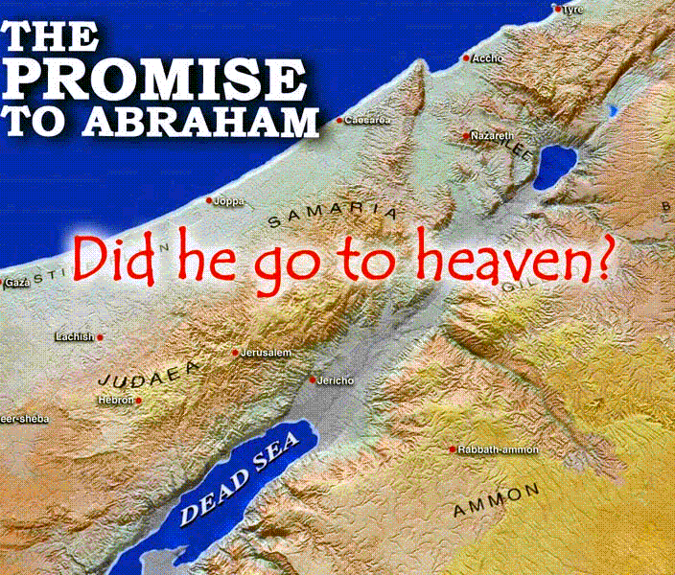

Slide 30
.
در هیج جای انجیل نگفته آن ما میرویم به یهشت وقتی که ما میمیریم هیچ یک این هر کس توصیف کرده مرگ در مرحله ای از رفتن به بهشت . این تدوین قدیمی شما رفته اید عالم اسفل زمانیکه شما بمیرید . جان رابینسون از پشم شرارت بر هستی کلیسا در جهان (harmondsworth, uk: penguin. 1960) p. 156

Slide 31
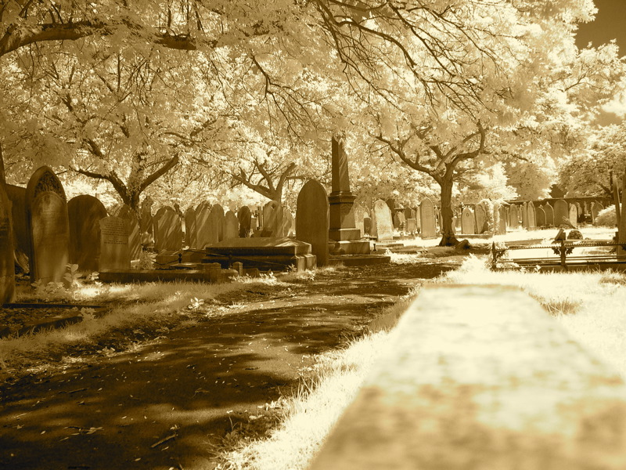
چنانکه این است برای شما مرگ؟ برای همیشه؟
Notes:
.

Slide 32
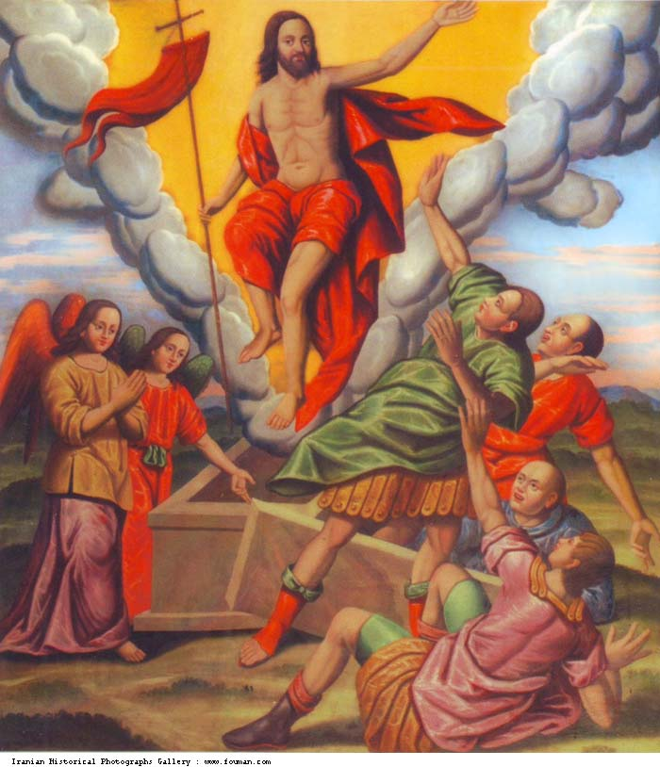
4.5- رستاخیزی

Slide 33
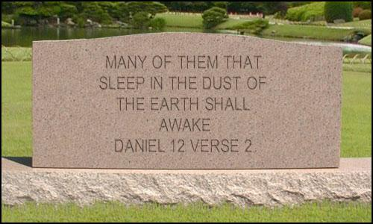
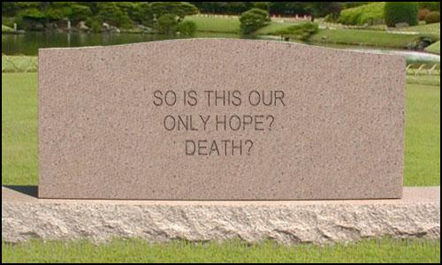
بسیاری از آنها خوابیدن در خاک از زمینی بایستی بیدار شوند(daniel 12 verese 2) چنانکه این است برای شما تنها اتفاق مرگ؟

Slide 34
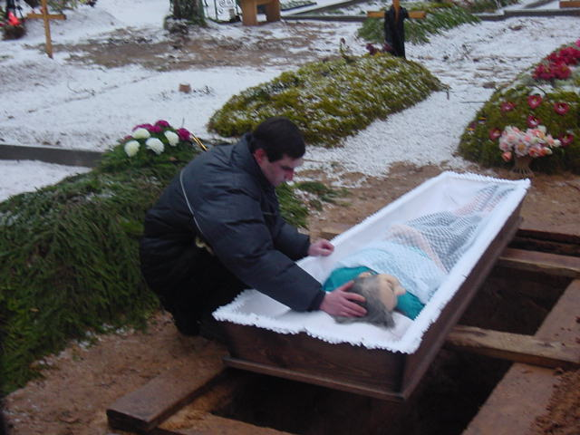
.

Slide 35
مرگ خود
تولد دوباره
رشد کردن دوباره
زندگی برای مسیح
زندگی برای همیشه
Notes:
So here is that chart again.
DIE TO SELF Col 3:3 For you have died, and your life is hidden with Christ in God.
Col 3:4 When Christ who is your life appears, then you also will appear with him in glory.
Col 3:5 Put to death therefore what is earthly in you: sexual immorality, impurity, passion, evil desire, and covetousness, which is idolatry.
BORN AGAIN
Joh 3:3 Jesus answered and said unto him, Verily, verily, I say unto thee, Except a man be born again, he cannot see the kingdom of God.
RAISED ANEW
Col 3:1 If then you have been raised with Christ, seek the things that are above, where Christ is, seated at the right hand of God.
Rom 6:6 Knowing this, that our old man is crucified with him, that the body of sin might be destroyed, that henceforth we should not serve sin.
LIVE FOR CHRIST
Rom 6:8 Now if we have died with Christ, we believe that we will also live with him.
LIVE FOREVER
Joh 3:16 "For God so loved the world, that he gave his only Son, that whoever believes in him should not perish but have eternal life.

Slide 36
رستاخیزی از بدن1
او بر خواهد گشت ، مسیح تغییر شکل یافتن شما بدن ضعیف، آن این شاید مطابقت او با شکوه بدن (phil 3:20,21) آنان کسانی که مردند، و از هم پاشیدن در خاک خواهند « بلند شوند و آواز « (is 26:19)
در میان تعمید ما والسته کردن برای شما به همراه مسیحیت مرگ و رستگاری، نمایشی از باورهای شما ان همچنان پخش خواهد کند پاداش هر یک او دریافت می کند در میان رستگاری (rom 6:3-5)

Slide 37
رستگاری از بدن 2
در میان اشتراک او رنج حالا، ما خواهیم همچون اشتراک او پاداش، و بدون گرفتن درباره ( حالا) در بدنی که مرده از پادشاهی عیسی و آن زندگی از عیسی همچون توانایی داشتن آشکار کرده بود برای شما بدن ( 2 cor 4:10)
او کسی که رشد کرد مسیح بواسطه مرگ خواهد چنانکه بگیرد زندگی شما فانی بدنتان در میان روح او (rom 8:11) به همراه این اتفاق ، ما از این رو منتظر برای رستگاری از بدن شما (rom 8:23) در میان بدن ان هستی ابدی.

Slide 38
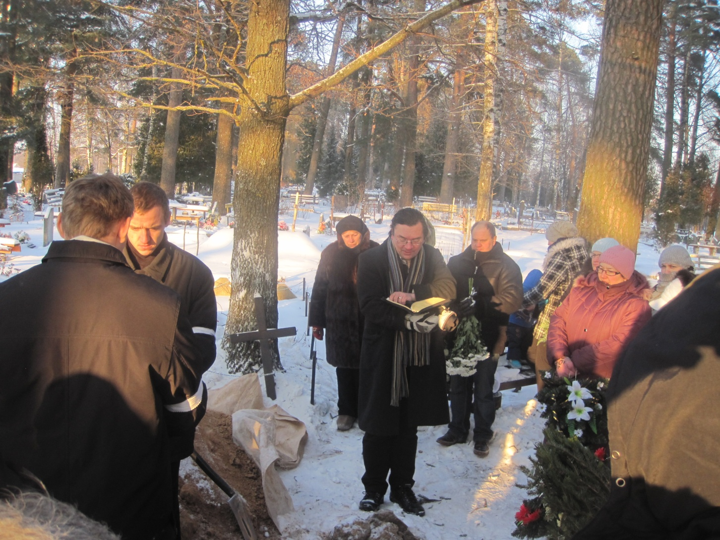
“و آن اتفاق مبارک”

Slide 39
اتفاقی که با ایمان از رستگاری
من نجات دادم زندگی و ... خواهم ایستاد در آخرین زمین، و بعد از من پوستم است که تجزیه می شود...در من جسمم ( یا بدنی از) من خواهم دید خدا ، هر کس من خواهم دید بواسطه درون خودم و من چشمانم بایستی نظاره گر باشند، و نه دیگری. هر چند قلب من سالهاست درون من (job 19:25-27)
اشعیا اتفاقی که بود یک جور : م بدنم می بایستی بمیرد..بلند د(is…26:19)
شما برادران خواهید دوباره بلند شوید ..مرتاه گفت او، من می دانم آنجا او خواهند شود دوباره در رستگاری در آخرین روز (jn 11:23-24)
هر کس کسانی بودند که شنیدن و یاد گرفتن بواسطهدر..من خواهم بلند شوم و بلند خواهد شد در آخرین روز (jn 6:44-45)

Slide 40
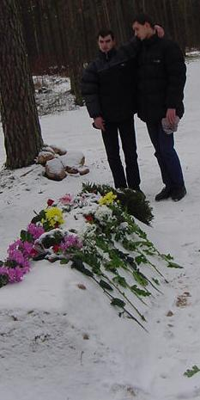
.

Slide 41
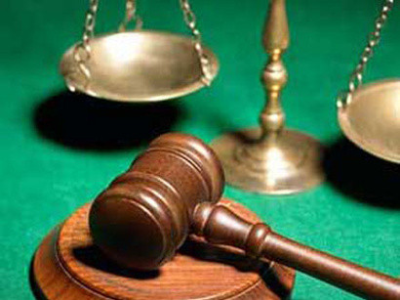
4.6- داوری

Slide 42
داوری خواهد آمد
ما خواهیم ایستاد قبل داوری از عیسی (rom 14:10) ما باید همه شما ها زندگی دفن شده اید باز قبل دادگاه محاکمه از عیسی(2 cor 5:10) در دریافت آیا این قابل پرداخت در او از او هدایت در بدنی ، خوب یا بد (r.e.b)
در تمام شدن از عصر.فرشته ای که خواهد آمد جلو، (تمام) جداگانه شرارت فقط بواسطه میان (mt 13:47-49)

Slide 43
تفکیکی از خوبی نتیجه بدی
پسر انسان آمد و افتخار و همه فرشتگان مقدس به همراه او پس او خواهد بنشیند بر روی تخت از او افتخار ( داوود نشسته در اورشلیم lk 1:32-33) همه ملتها (مثالها – مردم در نتیجه همه ملتها (cf- mt 28.19)
همه جمع شده اند قبل او ، و او خواهد جدا کند خودش خودش اولین در نتیجه گوسفندان در سمت راست ذست او اما بزها بر سمت چپ. سپس پادشاهی خواهد بگوید اینان در سمت راست دست آمد. او مقدس از پدرمان و وارد شدن پادشاهی مهیا ساخته برای تو...(mt 25:31-34)

Slide 44
هنگامی که مسیح بر می گردد سپس پاداش بخشندگی معین خواد شد... و نه قبل
هنگامی که رئیس چوپان (مسیح) بایستی ظاهر شود ، شما خواهید دریافت کنید حد کمال از این جلال و افتخار (1 pet 5:4 cf 1:13)
عیسی مسیح.. خواهد حکم کند زندگی و مرگ این ظاهر شدن و او پادشاهی.. از کمال نیکوکارترین ، هر یک او پادشاه، حکم عادلف خواهد معین برایمان در آن روز(2tim 4:1-8)
زمانی مسیح بر می گردد که در اخرین روزهاست» بسیاری از اینها کسانی که خوابیدن در خاک در زمین ( cf.gen 3;19) بایستی بیدار شوند مقداری از زندگی جاودانه . مقداری شرمسار (dan 12:2)

Slide 45
.
زمانی که مسیح در دادگاهی آنان در قبر هایشان...خواهند...می آیند دور از مکان اصلی- آنان کسانی که بودند خوب، در رستاخیزی زندگی و آنان کسانی که بودند بد در رستاخیزی از محکومیت (jn 5:25-29)
من (مسیح) به سرعت می آیم و من پاداش است به همراه من معیت در هر که اولین موافق او کار. (rev 22:12) ما نه می رویم به بهشت و نه می گیریم پاداش مسیح موجب شده این بواسطه ما بهشت.

Slide 46
تفکیکی از خوبی و بدی و دادگاهی- نه در مرگ
یوناتان فرزند شائول و دوست پیغمبر بود نیکوکار اما روح شریرف هنوز» در خودشان مرگ انها بودند تقسیم(2 sam 1:23)
روح ، یوناتان و سموئل همه بودند در مکانی کوچک از مرگ (1 sam 28:19)
ابرهیم نیکوکاربود» گرد آورده در او مردم ( یا جدا) بر مرگ ، آنها بودند ستایشگر(gen 25:8- josh 24:2)
روحانی راه و روش و طریقه و جنبه و عاقل و نادان تحمل کردن و کمی مرگ.(ecc 2:15,16)

Slide 47
همه خوبی ها پاداشی هستند که خواهند با هم در مقدار زمانی
می آید او مقدس از من پدر ، وارد شدن در پادشاهی آمادگی از شما (mt 25:34)
بدین گونه همه گوسفندان وارد شدن در پادشاهی در مقداری از زمان (cf 1 cor 15:51)
در « خرمن» از بازگشت مسیح و دادگاهی همه اینها کسانی که زحمت کشیدن در انجیل خواهند « خوشی با یکدیگر» (jn 4:35-36. cf mt 13:39)
اینان همه عقیده از مرگ نه بوده رسیده باشد از عهد ها (heb 11: 8-12) ساخته شده از ابراهیم درباره رستگاری در میان ثبت پادشاهی خداوند
این پیروی آنجا از خودشان مرگ ، این انسانی که نبوده ف نه به واسطه اولین ، زفته به خاموشی در بهشت و رسیده نه رسیده به عهد ها، خداوند بوده در صورتیکه اغلب بهتر از ما انجا انها نباید بسازند قسمتی بی عیب از ما .

Slide 48
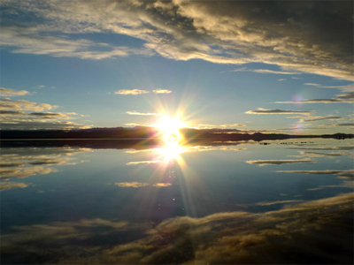
4-7. مکانی از پاداش- بهشت یا زمین؟

Slide 49
.
دعایی برای پادشاهی پرسیدن از خداوند قلمرو پادشاهی آمدن ( مثالها دعاهایی از بازگشت مسیح) که موجب آن خداوند میل خواهد داشت بر زمین آنها هست حالا در بهشت (mt 6:10) از این رو ما هستیم برای دعاهایی از پادشاهی خداوند و امدنش بر روی زمین .
مبارک هست فروتن ، از آنها بایستی وارد شدن بر زمین (mt 5:5) نه- برای انها زندگی بایستی در بهشت.
فرتنی که بایستی درون زمین... آنها کسانی که مقدس بودند به واسطه او بایتس درون زمین... بایستی نیکوکاری در زمینف و ساکن بودن برای همیشه (ps. 37:11-22-29)

Slide 50
.
داوود... است بین مرگ و قبر.... داوود نه اینکه بتواند بابلا برود درون بهشت (acts 2:29-34)
زمین است پهن از خداوند اداره به همراه انسان : بهشت ، همواره در بهشت هست پادشاهی، اما زمین او بود معین در کودکانی از انسان (ps. 115:16)
(rev 5:9-10)(مسیح) بود «ساخته پادشاهی ما و کشیش شما خداوند ما بایستی حکمرانی کند بر روی زمین
سلطنت از پادشاهی قلمرو خواهد « درست تمام در زیر بهشت» و خواهد پر کند تمام بر زمین (dan 7:27.2:35. cf v:44)

Slide 51
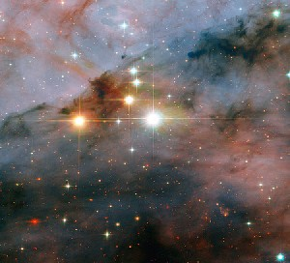
4-8. مسئولیت خداوند

Slide 52
آگاهی و دانش از گفته های خداوند ساخته شده مسئولیت از حکمرانی
او کسی که نپذیرفت من، و نه گرفتن گفته های من ، او انجا ثاضی که او – گفته انجا من من هستم گفته خواهد قضاوت کند او در آخرین روز (jn 12:48)
چنانکه مقداری از گناهان خارج از (آگاهی خداوند) قانون که خواهد چنانکه هلاک شدن خارج از قانون ، و چنانکه مقداری از گناهان در این قانون (مثالها – دانش و آگاهی این) خواهد قضاوت به واسطه قانون و خداوند می بیند،گناهان هستند نه نسبت وقتی که (rom 2:12) است برای نه قانون « بواسطه قانون است دانش و اگاهی از گناهان (rom 5:13-3:20)

Slide 53
.
Jn 15:22 نشان داده انجا دانش و آگاهی از گفته های آورده شده مسئولیت ، اگر من (عیسی) نخواهم آمد با آنها و آنها نه گناه هستند ، اما حالا آنها نه معذور هستند برای گناهان خودشان
برای این هر کس کسی که بود شنید و یاد گرفته از پدر ... من (مسیح) خواهم در آن بالا آیم در آخرین روز (jn 6:44-45)
هر کسی که نخواهد بشنود ( مثالها . اطاعت) نوشته های من ... من خواهم بایستم این از او (dt 18:10)

Slide 54
.
این خدمتکار این کسی که حالا او استادی خواهد بود، و نخواهد آماده کند برای خودش یا موفقت او خواهد بایستی بزند به همراه بسیاری علامت. اما کسی که نخواهد حالاف هنوز مشاوره ای از موجوداتی شایسته از علامت، بایستی بزند به همراه کمی ( مثالها . گرفته شده ماندهایی از مرگ) همه از کسی که بسیاری است معین بواسطه او مقداری خواهد بایستی و همه بسیاری بود مشاوره از او انها ، خواهند بپرسند بیشتر (lk 12:47-48) چنانکه هر چقدر بسیار زیاد خداوند؟
به این منظور او کسی که اگاهی از خوب و بد و نه اینکه او است از گناهان (james 4:17)

Slide 55
نه هر کسانی که همیشه زندگی می کنند خواهند بابلا روند
مردم از ملتهای کهنه از شهر بابل قدیم «خواهند.. خوابید همیشه و نه بیدار شوند» بعد از مرگ خودشان آنها می آیند بودند نادان از خداوند واقعی (jer 51:39- is 43:14)
عیسی تشویق کرد آنان « پادشاهی شما « اسرائیل» خداوند دیگر خدمتگذاران در کنار شما خواهند سلطنت همه شما( مثالها . فلسطین و شهر قدیم بابل ) آنجا همه می میرند و آنها نخواهند یاد باورند زندگی هلاک را (is 26: 13,14)نوشته های سبک پیشگویی بر روی آنها نه هستی بالا بردن : نخواهند نوشته ها سبک پیشگویی بر روی آنها نه هستی بالا بردن: نخواهند زندگی کنند( دوباره) نخواهند رش کنند... همه یاد آوری انها هلاک می شود به «واسطه مقایسه کردن اسرائیل بود انتظار از رستگاری بر شمردن از آگاهی و دانش آنها از خداوند حقیقی: شما ( اسرائیلی ها ) بایستی بمیرید زندگی: با همه دیگر به همراه بدن من آنجا بایستی رشد کند (is 26:19)

Slide 56
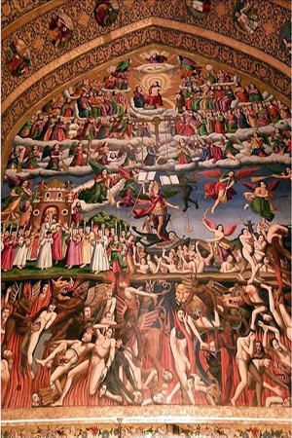
4-9. جهنم

Slide 57
معنی هایی از (انجیل) عالم اسفل
اصل یهودی نوشته ( عالم اسفل) ترجمه شده به « جهنم» به معنی «پوشاندن مکانی» جهنم است در شزح اصطلاح انگلیسی از « عالم اسفل» بدین گونه زمانی ما خواندیم از «جهنم « نه اینکه باشد مطالعه ای نوشته های هر یک بود به صورت کامل ترجمه ها. « خود» است به طور تحت الفظی» جهنم – برخورد « به معنی پوشاندن از سر- مطابق کتاب مقدس، این « پوشاندن مکان» یا « جهنم است «قبر

Slide 58
یونس پیغمبر در جهنم
اتش و دعاهایی است درون پادشاهی خداوند او بواسطه شکم ماهی.. و او گفت: من گریستم..پادشاهی... خارج از شکم از عالم اسفل (جهنم) من گریستم ..(jonah 2:12) این موازی شکم از عالم اسفل به همراه آنها ماهی... در شکم ماهی بود صادقانه مکانی پوشیده هر جند است بنیادی معنی از نوشته عالم اسفل آشکار سازی. این نبوده مکانی از آتش و یونس خارج آمد از...شکم از عالم اسفل زمانی که ماهی استفراغ کرد به خارج . این نقطه ای از پاداش زستگاری از مسیح بواسطه جهنم . دیده mt 12:40.

Slide 59
عالم اسفل است به معنای بالا رفتن
اجازه دادن شرارت و سکوت در بال رفتن (عالم اسفل ps 31:17) انها نخواهند جیغ بزنند در مرگ
خداوند خواهد رها کند من را از زندگی بواسطه قدرتی از بالا رفتن (عالم اسفل ps 49:15) مثالها – داوود زندگی اش یا بدنش توانست رش کند بواسطه بالا رفتن یا جهنم
دشمن 13:14 – من خواهم آزادی کمی یا چیزی از آنها ( خداوند مردم) بواسطه قدرتی از بالا رفتن (زندگی) و من خواهم رها کنم انها را بواسطه مرگ، این است حقیقت در 1 cor15:55 و کاربرد در رستگاری بازگشت مسیح.

Slide 60
و نیکوکاری است رستگاری خارج از عالم اسفل
1 sam :2:6 پادشاهی که شبیه و ساخته شده قید( در میان رستگاری) او رساندن پائین از بالا ( عالم اسفل) و رساندن به بالا
عیسی کسی که « زندگی اش نبود خارج از ( جهنم) نه اینکه او بدنش دیدخ انحراف(acts 2:31) چنانکه او بود روئید . نوشته موازی میان زندگی مسیح و او گوشتش یا بدنش . آن این بوده آنجا در قسمتی مثالها سومین روز در هر یک او بدنش بود در بالا رفتن . این مسیح بود (جهنم ) باید او مدرک کافی این آنجا نه فقط مکانی بوده که هر یک رفته بودند

Slide 61
هر دو نفر خوب و بد را به "جهنم" بروید، یعنی قبر.
مسیح ساخته بود بالا رفتن به همرا بدی ها( (Is. 53:9).
) عقوب گفت که "به پایین به قبر (جهنم) ... عزاداری" برای پسرش جوزف (Gen. 37:35)

Slide 62
دوزخ است محل ابدی عذاب
.خداوند هیچ لذتی نمی برد از مجازات ادم شرور (Ez. 18:23,32; 33:11 cf. 2 Pet. 3:9).
ثل گوسفندان آنها در قبر (جهنم) گذاشته. مرگ باید بر روی آنها تغذیه(ps 49:14)
با وجود روح مسیح، و یا بدن، که در جهنم به مدت سه روز، آن را فساد رنج می برند نیست(acts 2:31)
ین غیرممکن بود اگر جهنم محل آتش بود

Slide 63
عزکیل 33
Ez. 32:26-30 یک تصویر از توانا ملتها در اطراف، دروغ گفتن در گورهای خود: "توانا که افتاده هستند (در جنگ) ... که به جهنم با سلاح جنگی پایین رفته اند. آنها شمشیرهای خود را در زیر سر خود گذاشته اند ... آنها باید دروغ ... با کسانی که به پایین را به گودال ". این اشاره به سفارشی از دفن رزمندگان با سلاح های خود را، و بر شمشیر خود را در حالت استراحت به سر جسد. قبر - اما این یک توصیف از "جهنم" است. این مردان توانا و دروغ گفتن هنوز هم در جهنم
(i.e. their gravesه سختی این ایده که جهنم محل آتش است پشتیبانی می کند. همه چیز فیزیکی رفتن به همان "جهنم» (e.g. swords)

Slide 64
آتش ابدی" تحت اللفظی نیست؛ آن را نمادی از خشم و نابودی کامل خدا
سدوم با "آتش ابدی" مجازات شد (Jude v. 7)
“سپس من به یک آتش سوزی در دروازه های خود را افروختند، و آن را باید کاخ اورشلیم ببلعند، و آن را باید فرو نشستن نمی شود” (Jer. 17:27).
” خدا زمین از با آتش که "نه خاموش شب و نه روز مجازات. دود آن باید برای همیشه صعود. از نسلی به نسل آن را باید زباله ... جغد دروغ و کلاغ سیاه باید در آن ساکن ... خار باید در کاخ خود آمد (Is 34:9-15).

Slide 65
جهنم
در عهد جدید دو واژه یونانی ترجمه شده "جهنم" وجود دارد. 'هادس "معادل عبری" sheol، قبر است. 'جهنم "به نام نوک زباله که فقط در خارج از اورشلیم، که در آن زباله از شهرستان سوخته بود است.

Slide 66
.
جهنم "معادل آرامی از زبان عبری" GE--Hinnon است. این در نزدیکی اورشلیم واقع شده است (josh15: 8) و در زمان مسیح را به روگرفت زباله شهرستان بود. جسد جنایتکاران را بر روی آتش سوزی که همیشه سوزش وجود دارد پرتاب شد، به طوری که جهنم نمادین نابودی کامل و رد شد

Slide 67
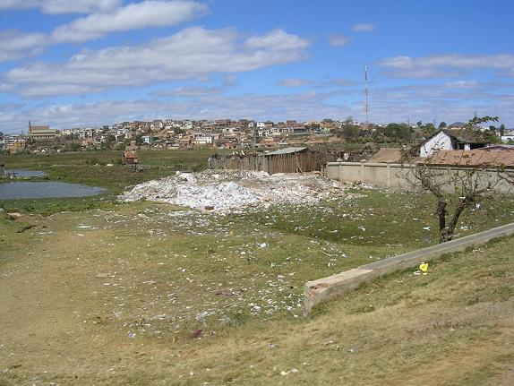
همیشه سیگار کشیدن روگرفت زباله در نزدیکی آنتاناناریوو، ماداگاسکار

Slide 68
.
ر مسند در بازگشت مسیح خواهد رفت "به جهنم (به عنوان مثال جهنم)، به آتش که هرگز خاموش ... که در آن کرم خود نمیرد" را رد کرد (MK 9: 43،44). اشاره به "که در آن کرم خود نمیرد" است، آشکارا بخشی از این اصطلاح همان برای نابودی کل - غیر ممکن است که می تواند کرم ها اللفظی که هرگز نخواهند مرد وجود دارد.

Slide 69
.
مزد گناه مرگ است "(رومیان. 6:23) است، که هشیاری است. مجازات گناه است شکنجه ی ابدی در آتش اللفظی نیست.

Slide 70
www.biblebasicsonline.com www.carelinks.net Email: info@carelinks.net

Slide 71
Study 4: Questions
. هنگامی که ما می میرند چه اتفاقی می افتد؟
الف) روح می رود به بهشت
ب) ما تبدیل کاملا ناخودآگاه و بدن ما به گرد و غبار بازگشت
ج) روح جایی تا قضاوت ذخیره شده
د) روح ماهواره برو به جهنم و آنهایی که خوب به بهشت
2. روح چیست؟
الف) بخشی جاودانه هستی ما
ب) یک کلمه به معنی "بدن، شخص، موجودی '
ج) دقیقا همان روح
د) چیزی است که می رود به بهشت و یا جهنم پس از مرگ
3. روح انسان چیست؟
. به طور خلاصه طبیعت انسان توصیف می کنند.
5. فهرست دو آیه کتاب مقدس که ثابت کند که مرگ یک حالت بیهوشی است.
6. نظر شما در مورد صندلی قضاوت مسیح می دانید؟
7. چه کسی مطرح خواهد شد و مورد قضاوت قرار؟
8. جهنم چیست؟
9. جهنم چیست؟

